Slide 1
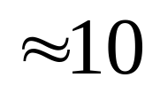
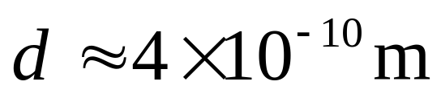
一 分子的线度和分子力
分子有单原子分子、双原子分子、多原子分子和千万个原子构成的高分子.
不同结构的分子其尺度不一样.
例 标准状态氧分子
分子间距
直径
分子线度

Slide 2
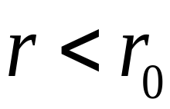

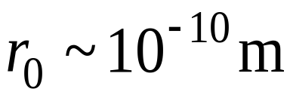
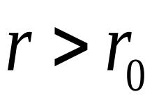



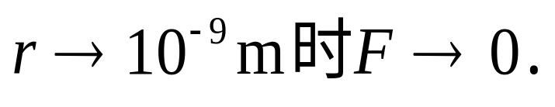
当 时，分子力主要表现为斥力；当 时，分子力主要表现为引力.
分子力

Slide 3
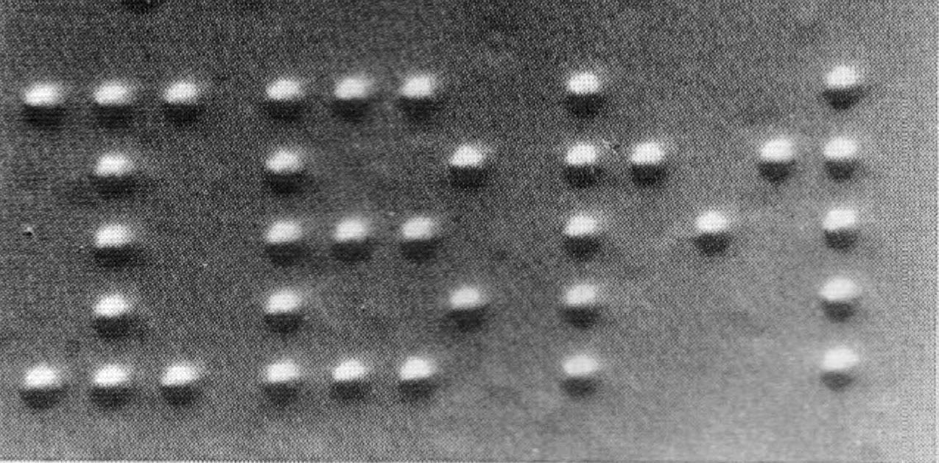
利用扫描隧穿显微镜技术把一个个原子排列成 IBM 字母的照片.
对于由大量分子组成的热力学系统从微观上加以研究时, 必须用统计的方法.

Slide 4
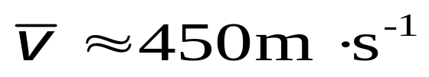
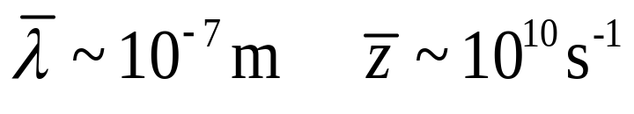
二 分子热运动的无序性及统计规律
热运动：大量实验事实表明，分子都在作永不停止的无规则运动 .
例 常温和常压下的氧分子

Slide 5
. . . . . . . . . . . .
. . . . . . . . . . .
. . . . . . . . . . . .
. . . . . . . . . . .
小球在伽尔顿板中的分布规律 .
. . . . . . . . . . . .
. . . . . . . . . . .
. . . . . . . . . . . .

Slide 6
. . . . . . . . .
. . . . . . . .
统计规律
当小球数 N 足够大时，小球的分布具有统计规律.
. . . . . . . . .
. . . . . . . .
. . . . . . . . .
. . . . . . . .

Slide 7
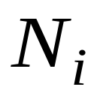

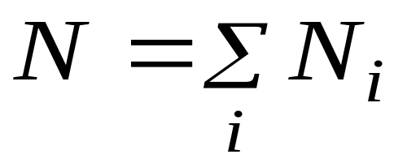
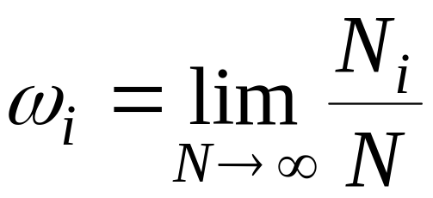

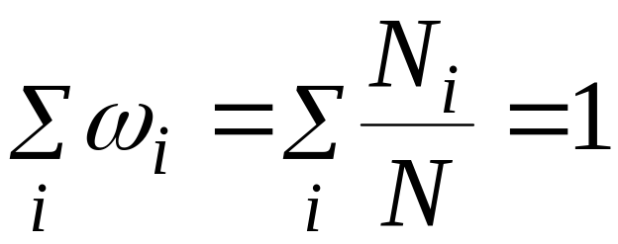
设 为第 格中的粒子数
粒子总数
概率 粒子在第 格中出现的可能性大小
归一化条件

Slide 8
选择进入下一节：
12-0 教学基本要求
12-1 平衡态 理想气体物态方程 热力学
第零定律
12-2 物质的微观模型 统计规律性
12-3 理想气体的压强公式
12-4 理想气体分子的平均平动动能与温
度的关系
END

Slide 9
选择进入下一节：
12-5 能量均分定理 理想气体的内能
12-6 麦克斯韦气体分子速率分布律
* 12-7 玻耳兹曼能量分布律 等温气压公式
12-8 分子的平均碰撞频率和平均自由程
* 12-9 气体的迁移现象
* 12-10 实际气体的范德瓦耳斯方程
END

